Slide 1
ROAD TO THE MATCH
DSI GRUPO VI

Slide 2
¿Qué hace nuestra app?
Permite conocer los distintos bares y restaurantes que televisan distintos eventos deportivos.
Filtra bares por cercanía con ayuda de un GPS.
Evita que te pierdas tus eventos preferidos gracias a los avisos de tus eventos favoritos cuando se aproxima la fecha de éstos.

Slide 3
¿Por qué esta app?
Personas cuyos gustos deportivos no coinciden con los populares.
Rugby
Atletismo
Otros
Personas que han cambiado de país o ciudad de residencia
Erasmus que quieren ver la liga de fútbol de su país.
Universitarios que vienen de otra ciudad a Madrid y quieren ver el Sevilla.

Slide 4
Fase de investigación
Identificación de perfiles de usuarios
Usuario bar
Usuario frecuente
Usuario ocasional
Etc.
Entrevistas
Cuestionario
Análisis de la competencia
Factoides

Slide 5
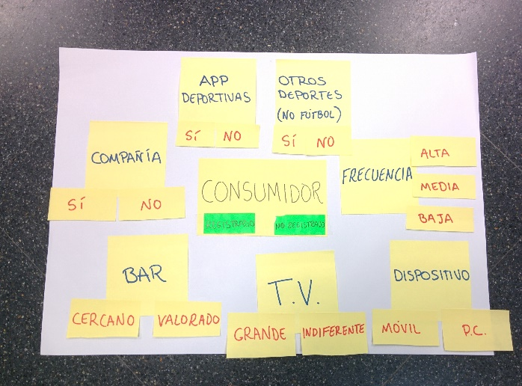
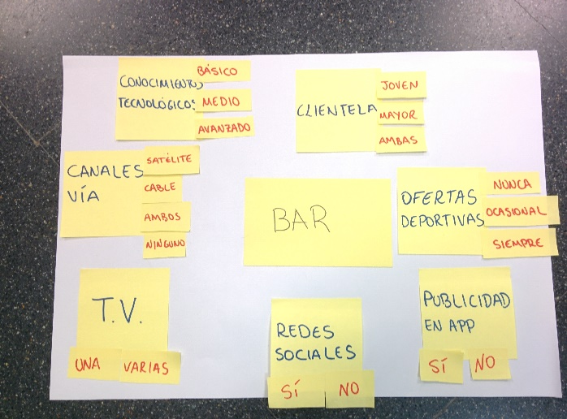
Modelado
Diseño Top Down
Diagramas de afinidad
Esqueletos

Slide 6
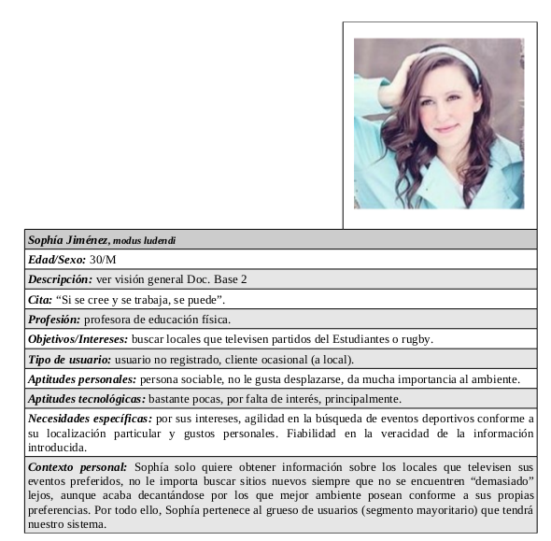
Modelado
Persona primaria
Usuarios no registrados (ocasionales)
Ejemplo usuario
no registrado

Slide 7
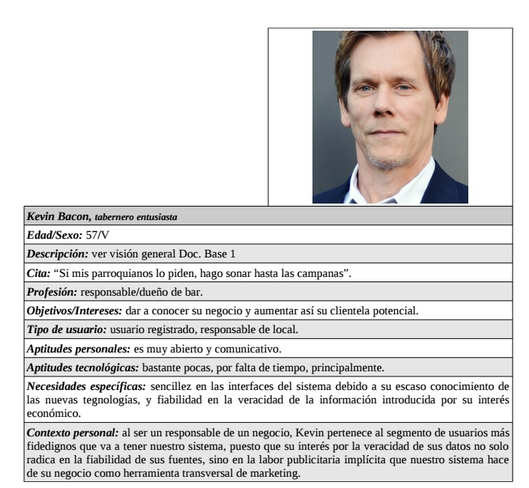
Modelado
Personas Secundarias
Usuarios registrados
Bar
Consumidor
Ejemplo usuario Bar

Slide 8
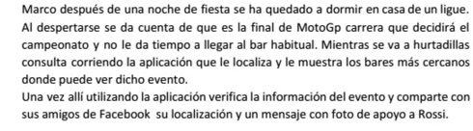
Requisitos
Escenarios de contexto
Requisitos
Búsqueda a partir de geolocalización( usuarios no registrados)
Añadir intereses/favoritos (usuarios registrados)
Dar de alta eventos deportivos (bares y usuarios registrados)
Compartir en redes sociales (bares y usuarios registrados)

Slide 9
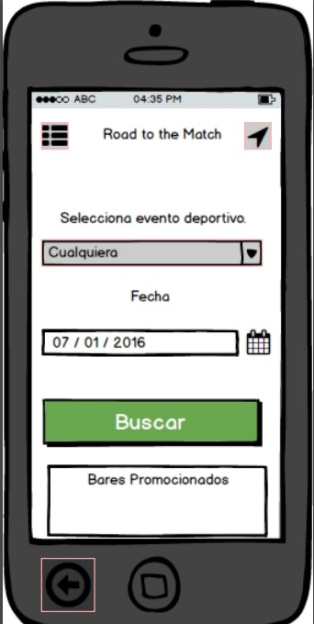
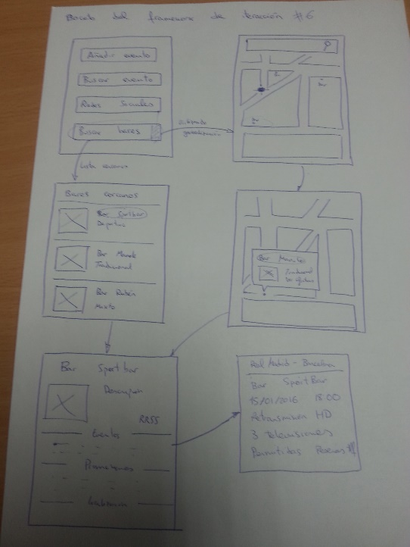
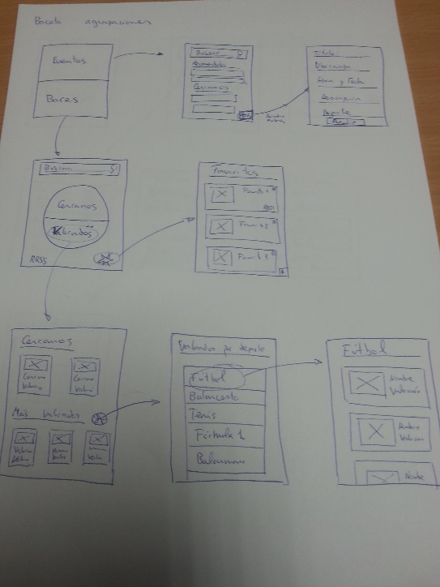
Frameworks de diseño
Diseños mockup
Diseños a papel

Slide 10
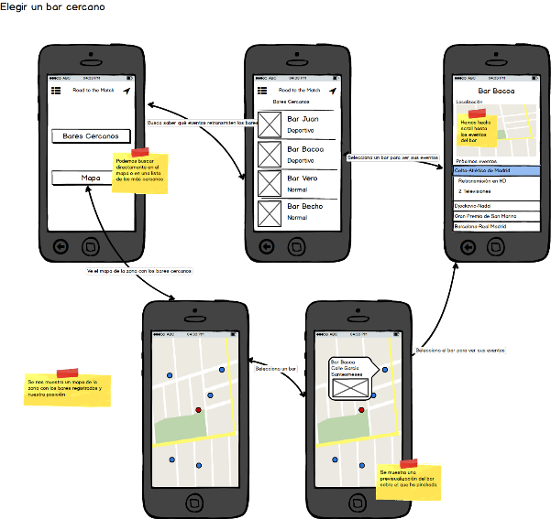
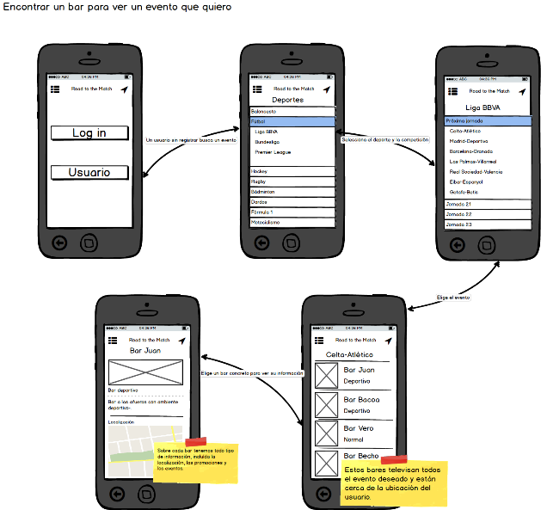
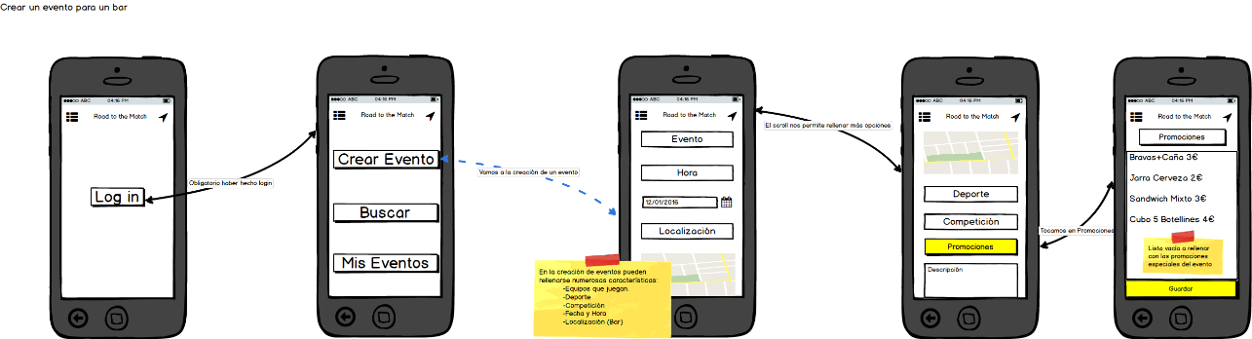
Frameworks de diseño
Escenarios keypath

Slide 11
Heurísticas de diseño
Análisis de diseño
Errores encontrados
Inconsistencia al añadir evento
Menú desplegable poco claro
Ausencia de mensajes de confirmación
Lista de cambios
Añadir vistas
Añadir mensajes de confirmación.
Añadir la opción de deshacer.
Separar de mejor manera los contenidos del evento y el bar

Slide 12
Prototipo de alta fidelidad
Mayor número de vistas
Incorporación de varios de los cambios propuestos en la etapa anterior
Deshacer borrar favorito
Mensajes de confirmación
Más detalles
Cambios estéticos (scroll bars, tamaños de imágenes y letras)
Depuración de algunos errores
Links mal direccionados
Vídeo

Slide 13
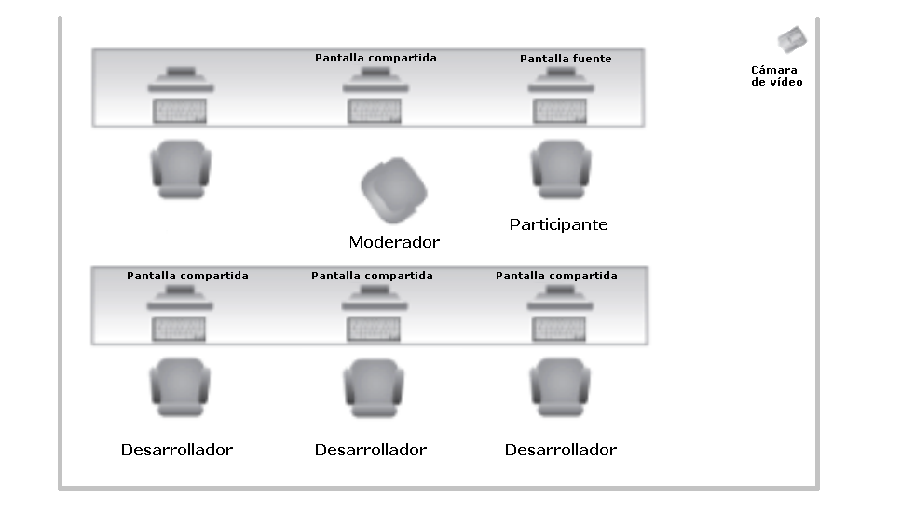
Evaluación con usuarios
Análisis inicial
Preguntas de investigación
Requisitos para los participantes
Diseño experimental

Slide 14
Integrantes
Enrique Ballesteros Horcajo
Emilio Chico Muñoz
Luis Federico Díaz Pérez
Gabriel Fernández Magán
David Hermoso Fernández
Sixto Jansa Sanz

